Slide 1
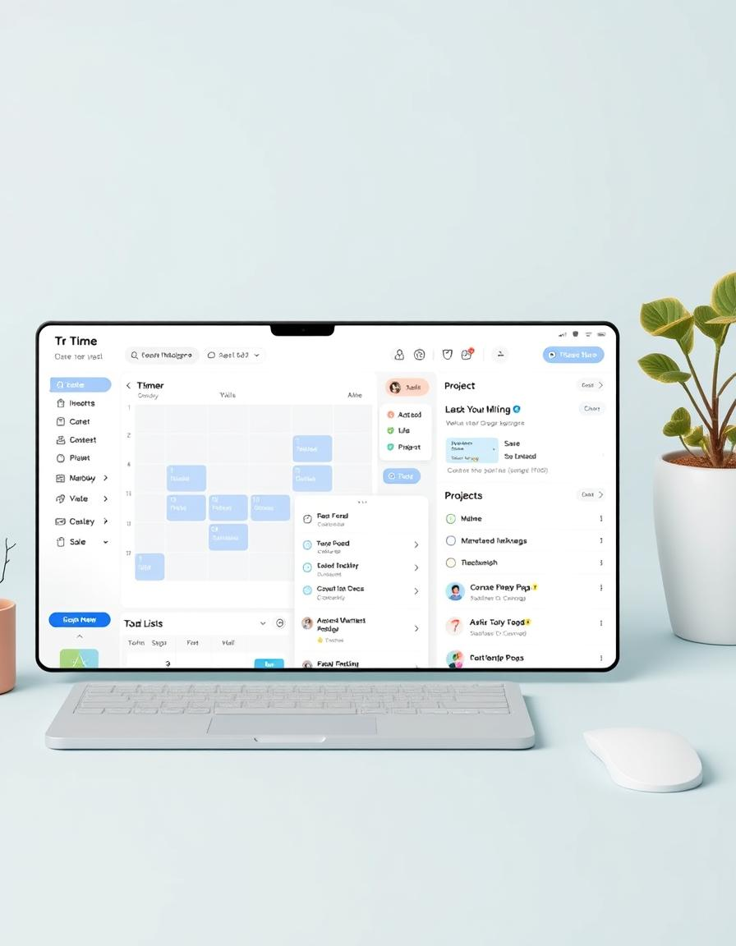
GoydaBoard: Управление временем и задачами
GoydaBoard – это сайт, разработанный для эффективного управления вашим временем и задачами. Он предлагает широкий спектр функций, которые помогут вам организовать свою работу и повысить продуктивность.

Slide 2
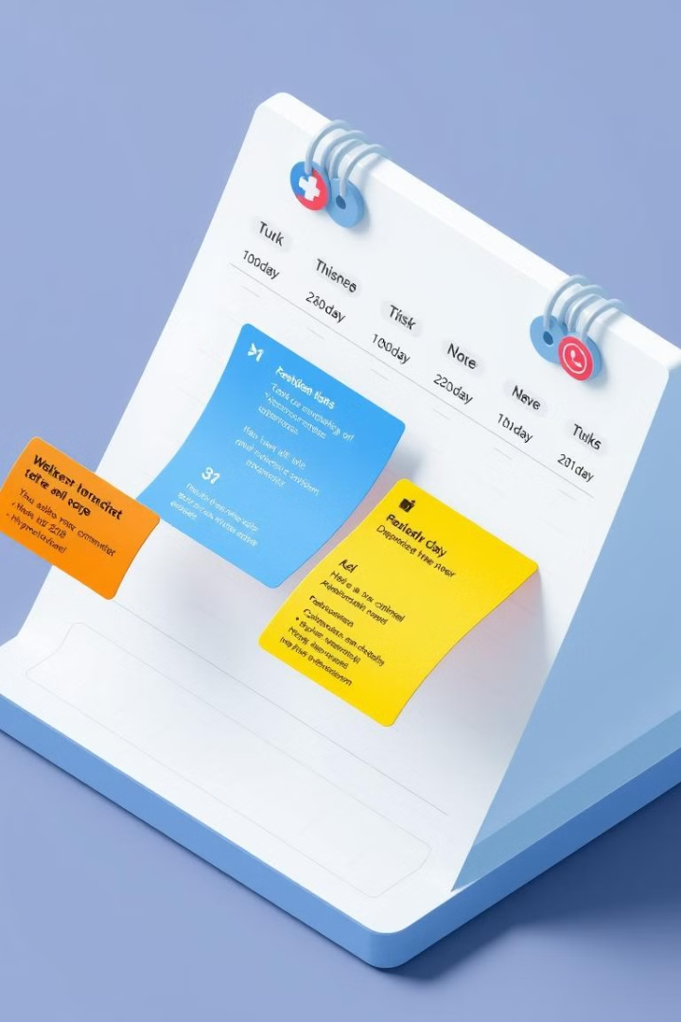
Функциональность GoydaBoard
Система расписаний
Создание нескольких индивидуальных расписаний и ведение задач с привязкой ко времени (день, неделя, месяц).
Групповая работа
Создание групп с добавлением задач и поддержка многопользовательского доступа с правом редактирования.
Организация задач
Сортировка задач по дате создания и приоритету, два режима просмотра: список задач по группам и недельный календарь.
Уведомления
Система уведомлений о предстоящих задачах при входе на сайт.

Slide 3
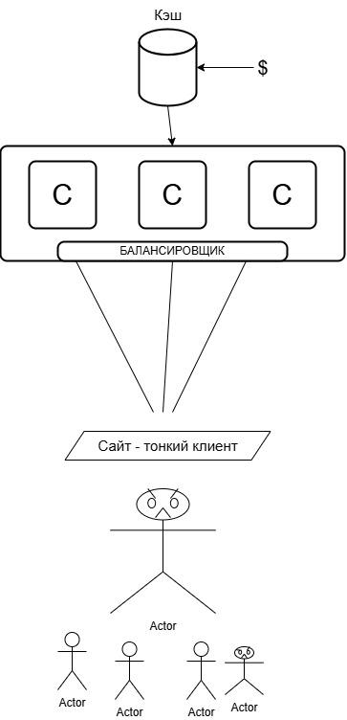




Методы оптимизации GoydaBoard
Горизонтальная масштабируемость
Использование нескольких серверов для распределения нагрузки.
Балансировщик
Распределение трафика между серверами для обеспечения стабильной работы.
Тонкий клиент
Веб-интерфейс позволяет пользователям взаимодействовать с системой через браузер без необходимости установки дополнительного программного обеспечения.
Кэш
Использование кэширования базы данных для ускорения доступа к информации.

